Slide 1
COMPORTAMENTI INDIVIDUALI
E RELAZIONI SOCIALI
IN TRASFORMAZIONE
UNA SFIDA PER LA
STATISTICA UFFICIALE
INNOVAZIONI E SPERIMENTAZIONI
Nuove prospettive per il censimento della popolazione
22 GIUGNO 2016
00.00 | 00.00
Fabio Crescenzi |Istituto Nazionale di Statistica

Slide 2
Popolazioni rare
Analisi multisettoriali
Dettaglio spaziale e temporale
Dati longitudinali

Slide 3
Le innovazioni del 2011
Fonti amministrative
LAC
SIM
Campionamento
Short/Long
PES / qualità
WEB
34% risposta web
Sistema online di gestione e monitoraggio
Territorio
ANNCSU
Dati territoriali su Linked Open Data
Aree di censimento

Slide 4
….un ponte verso il cambiamento
periodicità annuale
+ uso di fonti integrate (sistema dei registri)
+ qualità mediante indagini campionarie integrate
+ metodologie di stima

Slide 5
Sistema di registri continuamente aggiornato a supporto della qualità dei dati censuari
Individui e famiglie
Attività
Territorio
Imprese
Registri di base collegati a livello di unità elementari.
Aggiornamento continuo da fonti amministrative e sistema integrato di indagini.
Metodi di controllo e correzione della qualità.

Slide 6
Le sfide Metodologiche
Conteggio della popolazione da fonti multiple. (Es.Generalizzazioni del metodo cattura ricattura)
Stima dei dati socio economici da fonti multiple
Coordinamento delle indagini esistenti
Misura della qualità dei dati ottenuti dalla integrazione di fonti multiple
Trattamento delle differenze dovute alle incoerenze delle definizioni dei riferimenti spazio-temporali

Slide 7
Obiettivo
mettere insieme sin dal livello micro le informazioni sui percorsi di vita, formazione, lavoro, dei cittadini
…con le informazioni di corredo utili a ricostruire le relazioni con il contesto lavorativo, sociale, ambientale di provenienza

Slide 8
Il registro delle unità territoriali
Rappresenta uno dei “piloni” del nuovo sistema dei registri, considerato che il georiferimento di individui, famiglie, unità economiche è essenziale per gran parte delle attività statistiche, in particolare
Nella cura dei processi di costruzione del dato statistico e delle informazioni presenti nei registri
Nelle potenzialità di collegamento fra di loro di informazioni di ambiti tematici diversi
Nella realizzazione di prodotti di diffusione su base territoriale
Nella analisi di dati su base territoriale
Notes:
8

Slide 9
Strade e numeri civici
Il registro delle unità geografiche sarà costruito a partire dall’Archivio Nazionale dei Numeri Civici e delle Strade Urbane (ANNCSU).
E’ strategico per la funzione anagrafica in vista della transizione verso l’Anagrafe Nazionale della Popolazione Residente (ANPR) oltre che sui molteplici ulteriori usi di interesse pubblico. Occorre che questo archivio divenga, una volta implementato riferimento unico e obbligatorio
E’ un archivio non geografico ma di grande importanza per la geografia
E’ in buona parte disponibile essendo stata svolta una intensa attività di integrazione di molteplici dati di fonte censuaria e catastale verificate dai Comuni
Notes:
L’ANNCSU risponde all’esigenza di disporre, per l’intero territorio nazionale, di informazioni sulle strade e sui numeri civici in formato digitale e codificate alle sezioni di censimento delle basi territoriali, aggiornate e certificate dai comuni, al fine di disporre di una banca dati di riferimento. Tale archivio rappresenta un beneficio di grande rilevanza, infatti: 1) è essenziale per la modernizzazione in quanto migliora la qualità dei linkage basati sugli indirizzi nella costruzione del sistema dei registri e la qualità dei riferimenti al territorio dei dati delle rilevazioni e di altre fonti nelle quali sia contenuto un indirizzo. 2) riconosciuto come strategico per l’impatto sulla funzione anagrafica in vista della transizione verso l’Anagrafe Nazionale della Popolazione Residente (ANPR) oltre che sui molteplici ulteriori usi di interesse pubblico. Occorre che questo archivio divenga, una volta implementato riferimento unico nel Paese
Nell’ambito delle attività di elaborazione e controllo dei dati del 15° Censimento della popolazione e delle abitazioni, l’Istat ha effettuato l’analisi e l’incrocio dei dati toponomastici (strade e numeri civici) di origine comunale e utilizzati in occasione del censimento, rilevando i disallineamenti presenti tra le molteplici forniture. Di intesa con l’Agenzia delle Entrate, Direzione Centrale Catasto e Cartografia, con la circolare 912/2014/P di gennaio 2014 è stato chiesto ai comuni di verificare i disallineamenti riscontrati e provvedere, se necessario, a correggere, integrare e validare i dati, attività che è stata completata al 90%.
Nel frattempo si stanno stabilendo congiuntamente con l’Agenzia delle Entrate: i) le regole di suo aggiornamento periodico, le fonti e le metodologie di: a)-georiferimento, anche puntuale, dei singoli numeri civici; b)- generazione del codice unico di strada e numero civico; c)- rappresentazione grafica delle entità strada e numero civico, tenendo conto delle caratteristiche del sistema geografico dell’Istituto; ii) le modalità di accesso all’ANSC da parte dei soggetti autorizzati e i criteri di interoperabilità con le altre banche dati di rilevanza nazionale e regionale; iii) la documentazione sulle fonti, sui metodi di georeferenziazione, sulle nomenclature e classificazioni utilizzate.
9

Slide 10
Il registro delle unità geografiche, collegamento fra dati e geografia
Informazioni di contesto territoriale e ambientale
Componente geometrica
ANNCSU
Informazione socio -economica
Big Data
Basi Territoriali
Immagini, remote sensing,
Big Data
Griglia europea e altre griglie regolari
Griglia 20x20
Archivi satellite
Punti
Linee
Poligoni
Infrastrutture poligonali, aree protette, ecc
Punti
Grafo strade
Linee di trasporto
Partizioni ammin., circ. turist. ecc
Notes:
Le componenti che andranno poste in relazione definendo le relative ontologie, oltre agli indirizzi, gli edifici, le unità abitative, le sezioni di censimento e le altre unità delle basi territoriali.
L’obiettivo è quello di consentire di georiferire al territorio in modo standardizzato tutte le informazioni del sistema dei registri a partire dai dati contenuti negli archivi amministrativi, e nelle indagini statistiche.
Occorrerà progredire nella acquisizione da fonti disponili o mediante stima le coordinate geografiche puntuali dei numeri civici.
Sull’infrastruttura geometrica ovvero l’insieme delle partizioni del territorio, dovrà essere “proiettata” l’informazione socio-economica, territoriale ed ambientale.
Mentre per gli archivi di persone, imprese, in cui l’unità di riferimento è “logicamente” definibile, nel caso del territorio le unità elementari non sono individuabili “naturalmente”. Nascono spesso con finalità specifiche presso Istituzioni differenti. Ognuna di esse ha certamente proprietà desiderabili ma non può che soddisfare una sola parte delle esigenze statistiche.
Le prime due partizioni del territorio che verranno adottate dal Registro delle Unità geografiche sono: le Basi Territoriali e la famiglia delle griglie regolari. A queste se ne potranno/dovranno aggiungere altre già impiegate da importanti Istituzioni pubbliche
Le Basi Territoriali sono la partizione in poligoni irregolari (sezioni di censimento), tradizionalmente utilizzata dall’Istituto quale sistema di riferimento territoriale delle operazioni censuarie e sulle quali potrà essere proiettata l’informazione socio economica tramite ANNCSU. Queste sono quindi i mattoni elementari attraverso cui è possibile ricostruire, per finalità statistiche e per aggregazioni successive, tutte le partizioni amministrative degli enti locali previsti dalle normative nazionali. Il loro aggiornamento riflette le dinamiche dell’evoluzione urbana del nostro paese.
Le griglie regolari prescindono sia dai confini amministrativi e sono un elemento di riferimento per la restituzione delle informazioni censuarie ad Eurostat.
Sulla griglia ad un km dovranno infatti essere “proiettate” in occasione della prossima tornata censuaria, almeno le seguenti informazioni:
Popolazione totale, per classi di età, per genere, persone impiegat, luogo di nascita, residenza abituale
Altre griglie regolari (100-200-500 mt) sono partizioni utili analisi territoriali su specifiche aree (zone franose, buffer attorno a punti di interesse, ecc.) per i quali si ritiene che l’approssimazione ad 1 km sia troppo grossolana e per le quali non si ritiene soddisfacente la suddivisione proposta dalle BT
Griglia regolare 20mt x 20mt. Si tratta della partizione più fine sulla quale , grazie ad una collaborazione Istat-ispra è stimata la distribuzione della popolazione legale.
Le partizioni del territorio oltre ad accogliere l’informazione socio-economica, potranno essere arricchite con archivi satellite, big data ed altre informazioni utili a descrivere il contesto territoriale.
Gli archivi satellite saranno frame puntuali, grafi, modelli digitali, immagini, poligoni sparsi, ecc.
Tra le frame puntuali si ricordano POPOLUS (la frame storicamente utilizzata dal Ministero dell’Agricoltura), la MASTER FRAME (ovvero la frame puntuale utilizzata da Eurostat), punti di intersse quali scuole, aree archeologiche, ospedali, ecc. predisposti dalle amministrazioni competenti o disponibili in formato open.
Tra gli archivi con archi si ricordano i grafi stradali (sono attualmente in corso sperimentazioni per l’impiego di OpenStreetMap).
Tra archivi con poligoni sparsi si può ricordare l’archivio degli edifici che è una componente di naturale interesse per la statistica ufficiale
La contestualizzazione, ovvero la descrizione del territorio sarà arricchita da informazioni , quali ad esempio ortofoto, immagini satellitari, modelli digitali del terreno. Si tratta cioè di informazioni già disponibili che hanno per oggetto fenomeni riconducibili all’uso e alla copertura del suolo o a caratteristiche geomorfologiche e orografiche dello stesso.
Molte di queste informazioni sono liberamente fruibili su web essendo il risultato di progetti europei di grande portata. Tra questi va certamente ricordato il progetto copernicus che ha lanciato i sistemi di satellite Sentinel. In particolare il sistema Sentinel 2 ha iniziato a produrre dati da novembre 2015. Si tratta quindi una fonte di dati di recentissima disponibilità e le cui potenzialità per la statistica ufficiale sembrano molto promettenti..
Attività di importanza nella costruzione del Registro delle unità geografiche
aggiornamento e storicizzazione dei confini dei territoriali (amministrativi e statistici);
Proiezione sulle diverse unità territoriali delle informazioni incluse nei registri;
arricchimento dell’informazione socio economica con informazioni territoriali e ambientali di contesto
classificazione e clusterizzazione delle unità territoriali;
produzione di geostatistiche e statistiche su uso, copertura, consumo di suolo e analisi del paesaggio;
servizi per la valutazione della “contaminazione spaziale” nelle analisi socio economiche
diffusione di file geografici e servizi per l’analisi geografica e territoriale al Sistema Statistico Nazionale;
l’integrazione con sistemi di elaborazione e acquisizione automatica anche esterni all’Istituto.
impiego della dimensione spaziale nella progettazione delle strategie di indagini;

Slide 11
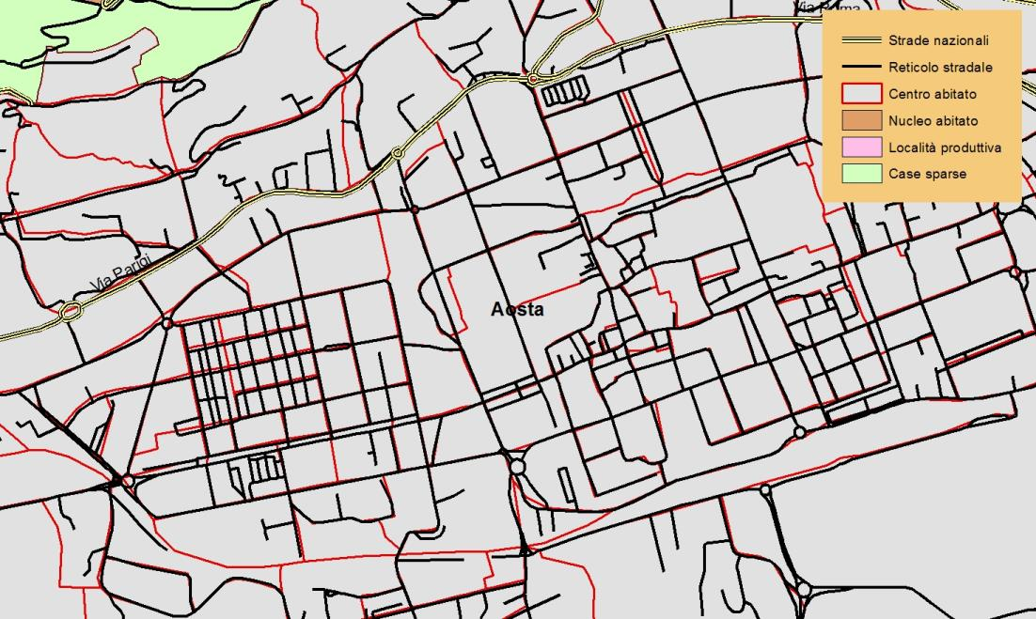
Il disegno delle sezioni di censimento diventerà continuo
semplificare le operazioni di aggiornamento utilizzando come strato di riferimento geometrie già disponibili, ad esempio il reticolo stradale
semplificare il raccordo con i dati puntuali degli edifici, spesso geocodifica tra due sezioni perché acquisiti su scale diverse
Nelle case sparse integrare ulteriori strati informativi per identificare punti infrastrutturali, cave ed altri manufatti antropici sul territorio di case sparse
11
Notes:
Nell’ambito della gestione delle componenti geografico territoriali sarà sviluppato il progetto di definizione delle modalità di aggiornamento continuo delle basi territoriali anche in relazione alle esigenze del censimento permanente.
L’aggiornamento delle basi territoriali nelle località abitate sarà effettuato con l’ausilio dei grafi stradali
L’aggiornamento delle basi territoriali nelle case sparse sarà ripensato per migliorare la collocazione geografica dei manufatti antropici attraverso un’operazione d’integrazione di dati geografici ed estrazione di dati da satellite
Vantaggi diretti: diminuire l’acquisizione manuale delle geometrie
Vantaggi indiretti: aumentare il grado di precisione della rilevazione degli edifici
Sarà necessario aggiornare la classificazione e la delimitazione delle sezioni in particolari casi di descrizione del territorio (parchi urbani, punti infrastrutturali,…)
Sarà necessario aumentare il grado di precisione degli archivi statistici (strada e numero civico) per utilizzare le sezioni come elementi territoriali di base

Slide 12

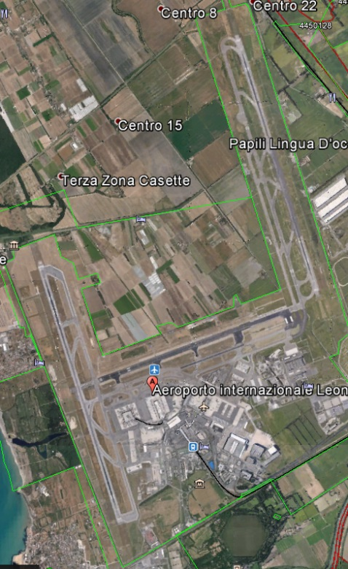
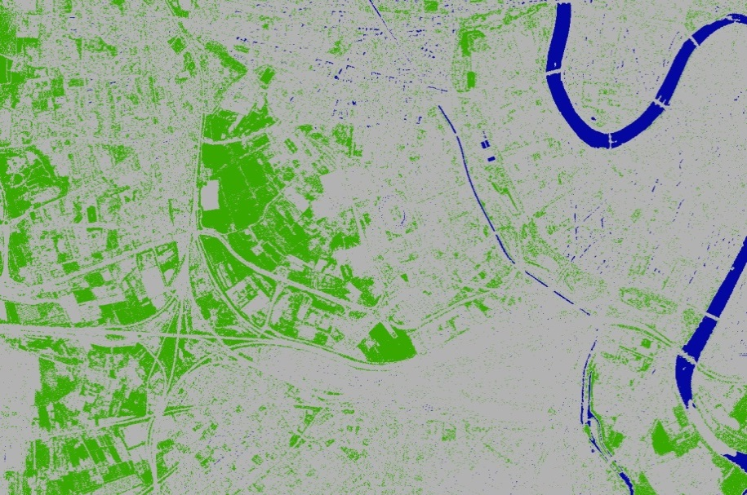
Migliorare la classificazione delle sezioni
Delimitare aree archeologiche e parchi monumentali
Ville storiche e principali parchi urbani
Elementi infrastrutturali del territorio
Individuare automaticamente da immagini satellitari, Con tecniche di image processing, elementi geografici (per es. acqua, cave ed altro) da integrare nelle basi territoriali.
12

Slide 13
Fattori di successo delle nuove sfide
Grande impegno sulle metodologie basate sulla integrazione di fonti molteplici
Modernizazione dei processi statistici dell’Istituto

